Slide 1
Desafio ASS 2023/2024
“Receitas Sustentáveis, têm Tradição”
TÍTULO DA RECEITA: Calducho
INGREDIENTES:
Poejos
Cilarcas
Bacalhau
Ovos
Queijo de cabra
Azeite
Cebola
Alho
Louro
Sal
Pão
https://alimentacaosaudavelesustentavel.abaae.pt/receitas-sustentaveis/

Slide 2
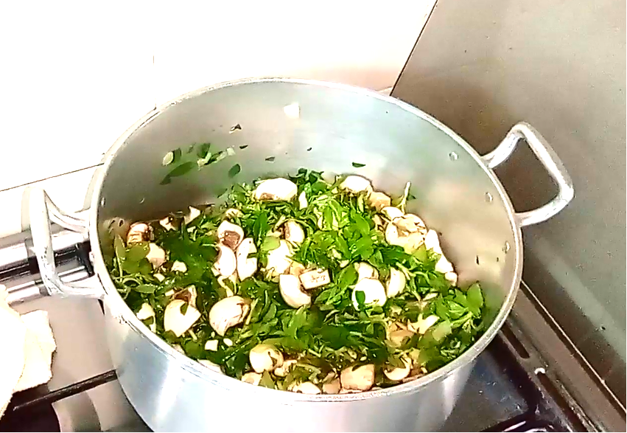
Desafio ASS 2023/2024
“Receitas Sustentáveis, têm Tradição”
PROCEDIMENTOS:
1º) Refoga-se uma cebola picada, 4 ou 5 dentes de
alho e uma folha de louro em azeite
2º) De seguida refogam-se os poejos e as cilarcas e
acrescenta-se água e coloca-se um pouco de sal
(não muito, porque o bacalhau e os queijos têm sal)
https://alimentacaosaudavelesustentavel.abaae.pt/receitas-sustentaveis/

Slide 3
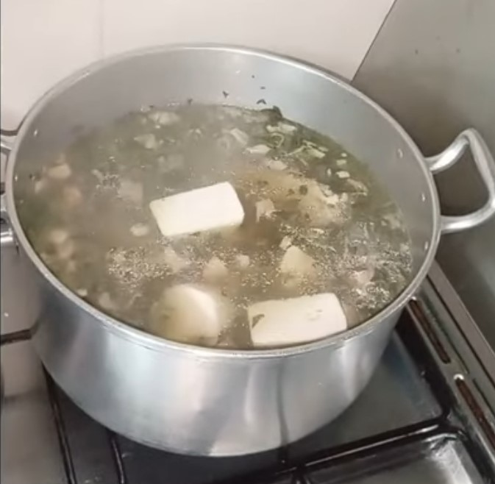
Desafio ASS 2023/2024
“Receitas Sustentáveis, têm Tradição”
PROCEDIMENTOS:
3º) Quando levantar fervura junta-se o bacalhau
4º) Juntam-se os quejos partidos ao meio
https://alimentacaosaudavelesustentavel.abaae.pt/receitas-sustentaveis/

Slide 4
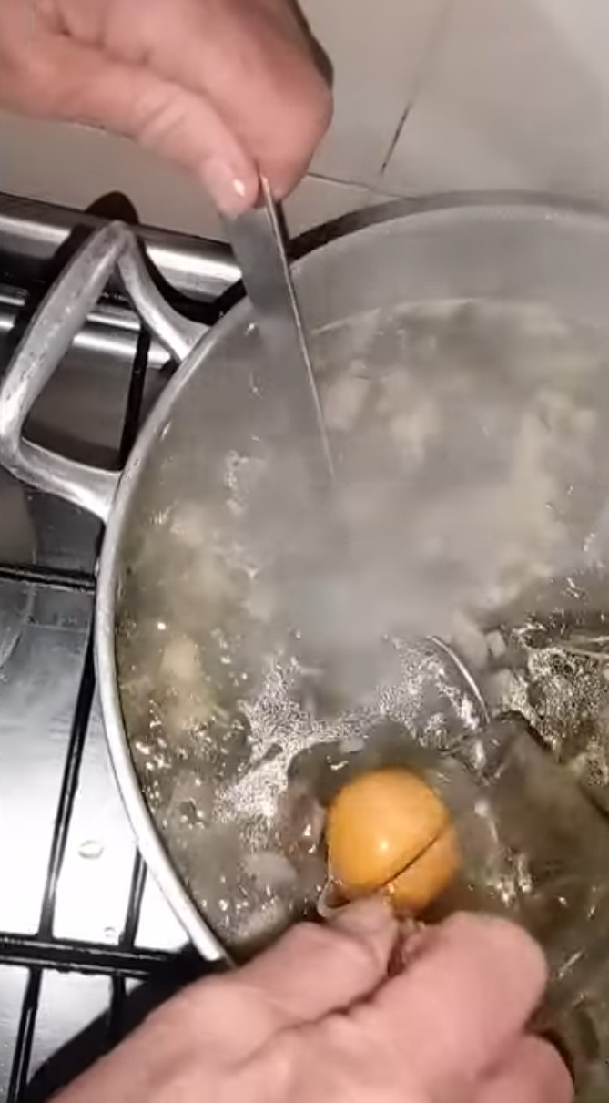
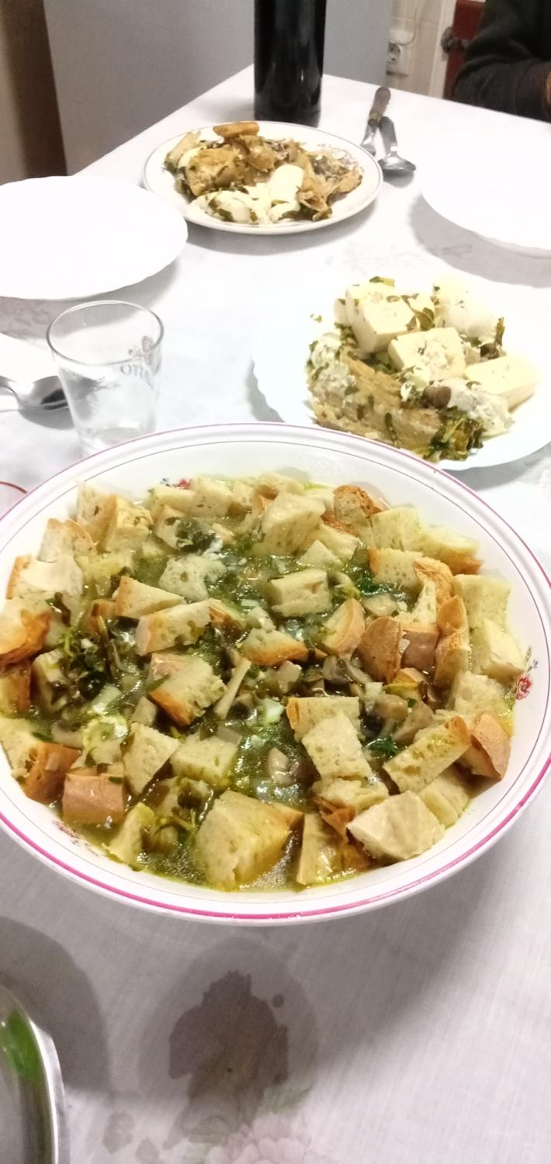
Desafio ASS 2023/2024
“Receitas Sustentáveis, têm Tradição”
PROCEDIMENTOS:
5º) Antes de desligar o fogão juntam-se os ovos, um a um, e
deixam-se cozer aproximadamente 5 minutos
6º) Migam-se pequenas sopas de pão na tijela, verte-se o
calducho por cima, e serve-se com o “conduto”
https://alimentacaosaudavelesustentavel.abaae.pt/receitas-sustentaveis/

